Slide 1
Em suy nghĩ gì về tục ngữ “Tức nước vỡ bờ”?

Slide 2
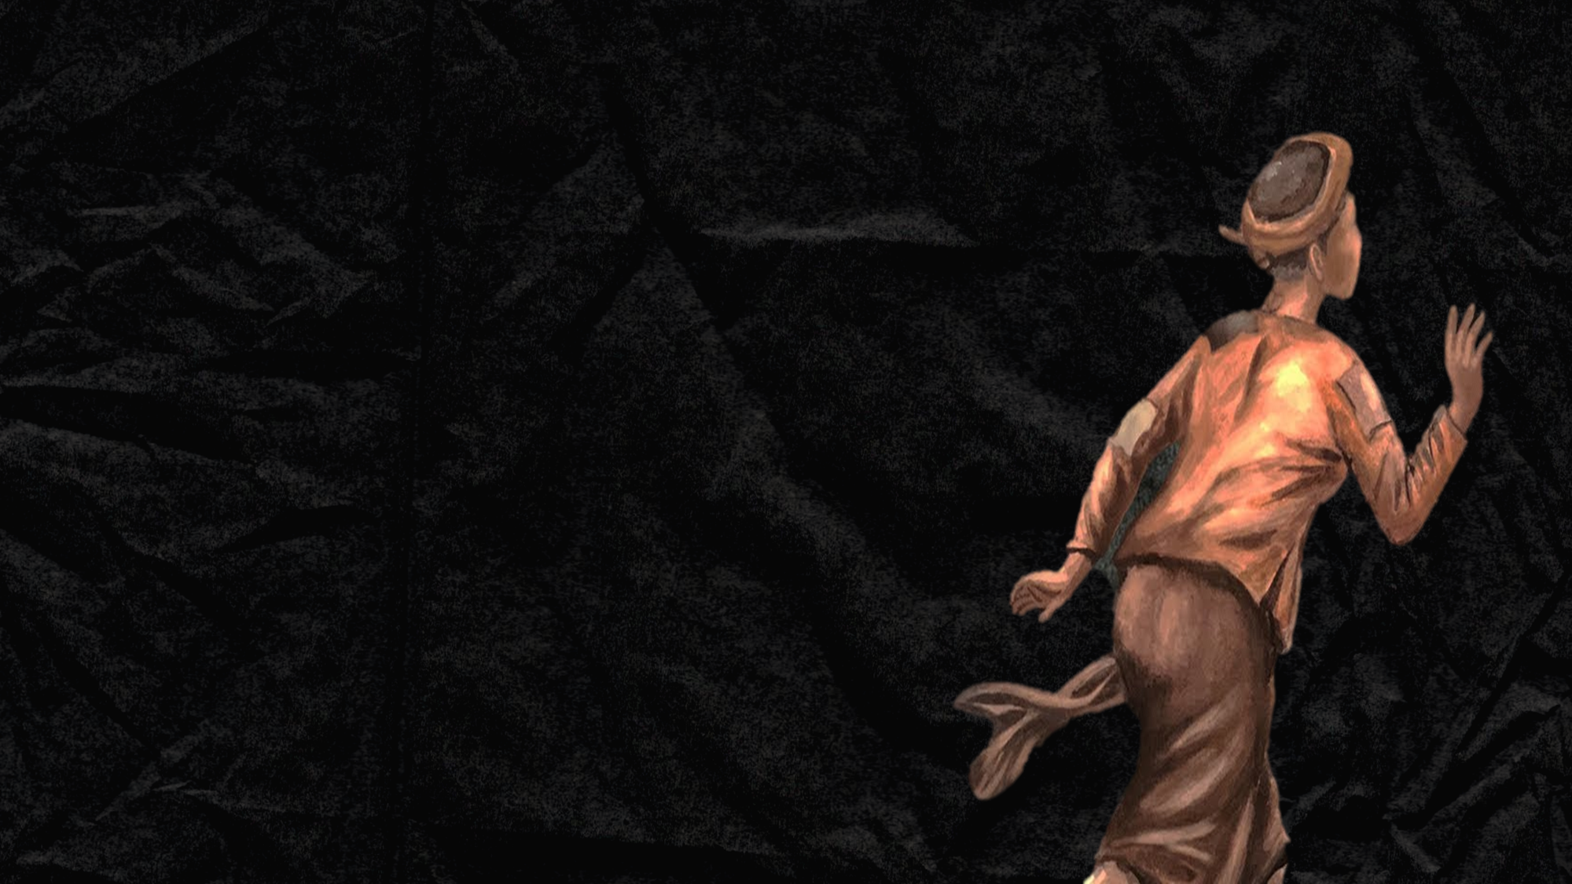
Tức nước vỡ bờ
Văn bản
-Ngô Tất Tố-

Slide 3
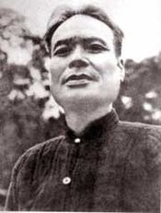
I. Đọc – Hiểu chú thích
Tác giả: Sgk/31
Là nhà văn hiện thực xuất sắc chuyên viết về đề tài người nông dân nghèo trước CMT8, ở đó ông khai thác và khám phá vẻ đẹp ẩn sâu trong tâm hồn của họ
Sau CMT8, ông sáng tác những tác phẩm phục vụ tuyên truyền trong cuộc kháng chiến chống Pháp của đất nước.

Slide 4
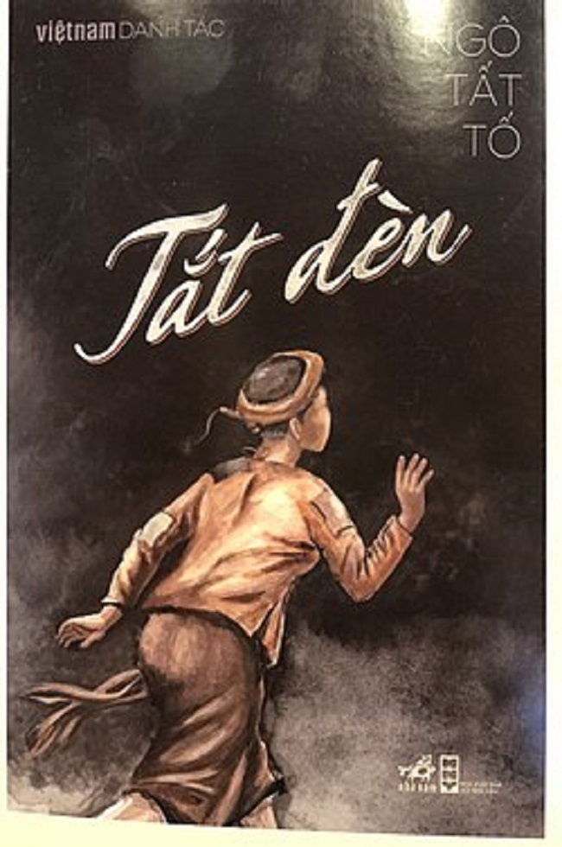
I. Đọc – Hiểu chú thích
2. Tác phẩm:
Thể loại: tiểu thuyết
Xuất xứ: chương XVIII tiểu thuyết Tắt đèn - tác phẩm tiêu biểu nhất của Ngô Tất Tố, ca ngợi phẩm chất tốt đẹp của người nông dân trong xã hội phong kiến, phê phán sự dã man, tàn ác của XHPK đương thời.
Phương thức biểu đạt: tự sự kết hợp biểu cảm

Slide 5
TRƯỚC KHI ĐỌC VĂN BẢN
* Tình cảnh của chị Dậu
Nhà nghèo
Gánh 2 suất sưu
Chồng bị tra tấn
Notes:
Hoạt động trước khi đọc văn bản
GV nêu vấn đề cho HS tự do chiêm nghiệm, suy nghĩ “Theo em, trước hoàn cảnh cuộc sống như thế, nhân vật sẽ có những hành động, thái độ, giọng điệu, suy nghĩ gì?”

Slide 6
d. Từ khó: 2, 3, 6, 7 12, Sgk/32
e. Bố cục: 2 phần
f. Tóm tắt:
Có những nhân vật nào được nhắc đến trong đoạn trích?
Ai là nhân vật chính ở đây?
Chuyện gì đã xảy ra?
Chuyện kết thúc như thế nào?
Notes:
Sau khi HS thực hiện hoạt động trước khi đọc văn bản, GV cho HS tìm hiểu văn bản

Slide 7
Notes:
- Có thể tổ chức hoạt động Sân khấu hóa tác phẩm tại lớp

Slide 8
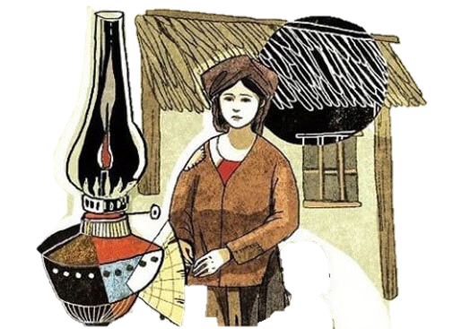
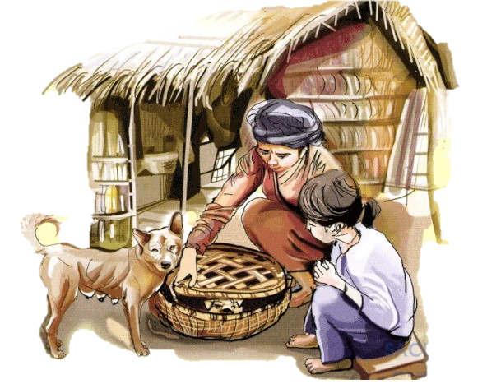
II. Đọc – Hiểu văn bản

Slide 9
Nhân vật cai lệ
Nhân vật chị Dậu
Lời nói, giọng điệu
…
Hành động
Cách xưng hô
…
…
…
…
…
…
…
…
…
…
…
… ; …
… ; …
…
…
…
…
…
…
Notes:
Hoạt động nhóm (5 phút)
Nhiệm vụ học tập: Hoàn thiện bảng so sánh, đối chiếu 2 nhân vật → kết luận, nhận xét đặc điểm, phẩm chất của 2 nhân vật

Slide 10
Nhân vật cai lệ
Nhân vật chị Dậu
Lời nói, giọng điệu
Thét, giọng khàn khàn
Quát, giọng hầm hè, chửi mắng
Hành động
Sầm sập tiến vào → chỉ vào mặt
Cách xưng hô
Ông – thằng kia
Trợn ngược hai mắt, trói cổ.
Đùng đùng, giật phắt, đánh → sấn đến
Tát → đánh bốp
roi song, tay thước, dây thừng
ông - mày
run run
thiết tha
chưa nguôi giận
nhà cháu – ông; chồng tôi – ông
mày – chồng bà; chúng nó - tôi
xám mặt, vội vàng đỡ lấy tay hắn
liều mạng cự lại
nghiến hai hàm răng
túm lấy cổ hắn, ấn dúi, giằng co, túm tóc, vật nhau
hung hăng, bạo ngược,…
Hiền dịu, mãnh mẽ, can đảm,…
Notes:
Em nhận xét gì nghệ thuật xây dựng 2 tuyến nhân vật của tác giả?
Phép tương phản
Ngôn ngữ kể chuyện, miêu tả, đối thoại của các nhân vật rất hấp dẫn, chân thật, tỉ mỉ, đặc sắc.
Ngòi bút miêu tả sinh động

Slide 11
➔ Hình tượng điển hình về người phụ nữ nông dân xã hội đương thời
Tác giả thấu hiểu và cảm thông sâu sắc với tình cảnh cơ cực, bế tắc của người nông dân bị đàn áp, cổ vũ cho tinh thần phản kháng của họ ➔ Tố cáo, lên án bọn tay sai phong kiến.

Slide 12
III. Tổng kết
Nội dung
- Phản ánh sự tăm tối, tàn bạo, độc ác của giai cấp thống trị trong xã hội phong kiến.
- Ca ngợi vẻ đẹp tâm hồn của người phụ nữ (vừa giàu tình yêu thương vừa mạnh mẽ).
2. Nghệ thuật
Tạo tình huống truyện kịch tính.
Miêu tả chân thật nhân vật thông qua hành động, lời nói, cử chỉ, tâm trạng.

Slide 13
IV. Luyện tập
Sau khi khám phá đoạn trích “Tức nước vỡ bờ”, nhân vật nào để lại trong em ấn tượng sâu đậm nhất ? Vì sao ?
Notes:
Hoạt động cá nhân
PP vấn đáp

Slide 14
IV. Luyện tập
Nhà văn Nguyễn Tuân cho rằng, tác phẩm Tắt đèn, Ngô Tất Tố đã “xui người nông dân nổi loạn”. Em hiểu như thế nào về nhận xét đó? Qua đoạn trích “Tức nước vỡ bờ”, hãy làm sáng rõ ý kiến trên.
Notes:
Hoạt động thảo luận nhóm (5p)
Sử dụng kĩ thuật Khăn trải bàn

